Slide 1
«МЫ ВМЕСТЕ»
ПРИЕМЫ СОПРОВОЖДЕНИЯ ЛИЦ
С НАРУШЕНИЕМ ЗРЕНИЯ
В ПРОЦЕССЕ ПЕРЕДВИЖЕНИЯ
В ПРОСТРАНСТВЕ

Slide 2
«МЫ ВМЕСТЕ»
ПРИЕМЫ СОПРОВОЖДЕНИЯ ЛИЦ С НАРУШЕНИЕМ ЗРЕНИЯ В ПРОЦЕССЕ ПЕРЕДВИЖЕНИЯ В ПРОСТРАНСТВЕ
Для человека с глубоким нарушением зрения передвижение со зрячим сопровождающим зачастую оказывается наиболее предпочтительным способом передвижения в пространстве. От предложенной помощи часто не отказываются даже те, кто способен успешно самостоятельно передвигаться в пространстве с помощью белой трости, — например, для того чтобы перейти широкую дорогу с интенсивным движением транспорта или часть маршрута с сильным зашумлением (вблизи стройки и т. п.).
Эта презентация с подробным описанием порядка действий призвана обеспечить безопасное передвижение человека с глубоким нарушением зрения с использованием помощи окружающих знакомых или незнакомых людей, максимально комфортное для обеих сторон. В ней обобщены и описаны международные приемы передвижения людей с глубоким нарушением зрения с сопровождающим.
Все предложенные приемы обеспечивают наиболее удобное совместное передвижение в любых жизненных ситуациях, не привлекающее внимания окружающих. Для каждого из них приведены описания действий сопровождающего и сопровождаемого (человека с глубоким нарушением зрения).
Notes:
Имена авторов статьи

Slide 3
I. Основное положение (исходная позиция)
1. УСТАНОВЛЕНИЕ КОНТАКТА
С ЧЕЛОВЕКОМ С НАРУШЕНИЕМ ЗРЕНИЯ
Сопровождающий: обозначает свое местоположение голосом (здоровается и представляется). Дотрагивается тыльной стороной ладони до тыльной стороны кисти свободной руки, плеча или локтя человека с нарушением зрения.
По возможности не следует брать человека за руку, в которой он держит белую трость.
Notes:
Фото не соответствует прикосновению ладонью

Slide 4
I. Основное положение (исходная позиция)
2. ЗАХВАТ
Сопровождаемый: берет руку сопровождающего чуть выше локтя так, чтобы большой палец был с одной стороны руки сопровождающего, а остальные пальцы — с другой (например, если сопровождаемый берет сопровождающего правой рукой, то большой палец у него будет снаружи, а остальные пальцы между рукой и телом сопровождающего).
Notes:
Не правильное положение пальца

Slide 5
I. Основное положение (исходная позиция)
3. ПОЛОЖЕНИЕ РУКИ
Сопровождающий: рука опущена и расслаблена.
Сопровождаемый: рука согнута под прямым углом, от плеча до локтя опущена вдоль тела и расслаблена.

Slide 6
I. Основное положение (исходная позиция)
4. ВЗАИМНОЕ РАСПОЛОЖЕНИЕ
Сопровождающий: впереди.
Сопровождаемый: на полшага позади сопровождающего, плечо за плечом сопровождающего. При этом человек с нарушением зрения может самостоятельно контролировать свое положение относительно сопровождающего рукой.
Notes:
Это надо?

Slide 7
II. Проход в узком пространстве
1. СИГНАЛ
Сопровождающий: сообщает о том, что необходимо пройти в узком пространстве, замедляет скорость передвижения.
Сопровождаемый: готовится к проходу в узком пространстве.

Slide 8
II. Проход в узком пространстве
2. ПОЛОЖЕНИЕ РУК
Сопровождающий: заводит руку за спину.
Сопровождаемый: делает полшага в сторону за спину сопровождаемого.
Сопровождающий: отводит руку назад, чтобы увеличить дистанцию между собой и сопровождаемым.
Сопровождаемый: переносит захват с плеча сопровождающего на его запястье для увеличения дистанции.

Slide 9
II. Проход в узком пространстве
3. ВЗАИМНОЕ РАСПОЛОЖЕНИЕ
Сопровождающий: впереди.
Сопровождаемый: оба плеча за плечами сопровождающего (правое — за правым, левое — за левым).
4. КОНТРОЛЬ
Сопровождаемый: может сам контролировать свое положение свободной рукой (например, если он держит сопровождающего левой рукой, то может правой рукой дополнительно контролировать положение плеча сопровождающего, убеждаясь, что он находится точно перед сопровождаемым, а не сместился в сторону).

Slide 10
II. Проход в узком пространстве
5. ЗАВЕРШЕНИЕ МАНЕВРА
Возвращение в исходную позицию — основное положение.

Slide 11
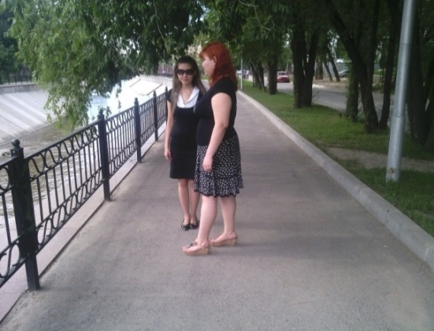
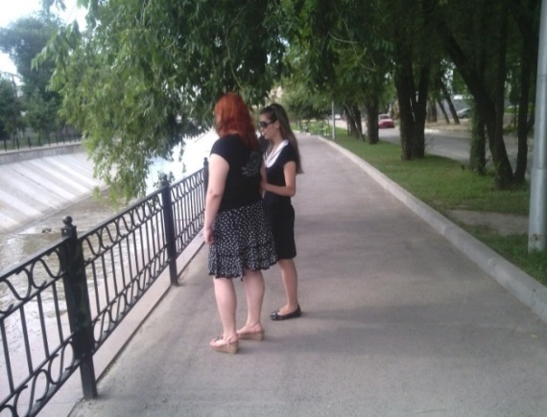
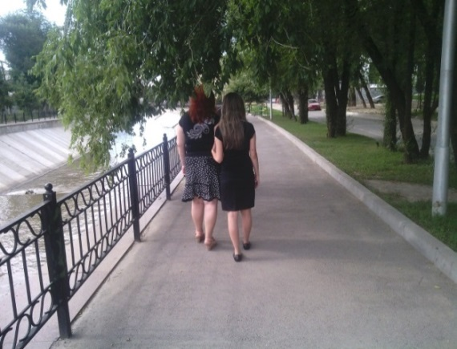
III. Разворот при передвижении в обратную сторону
1 способ: «Петля»
Сопровождающий с сопровождаемым разворачиваются на маршруте, описывая петлю.
2 способ: разворот вокруг оси
Человек с нарушением зрения разворачивается на 180° вокруг своей оси, а сопровождающий описывает дугу вокруг сопровождаемого.
1
2
3
4

Slide 12
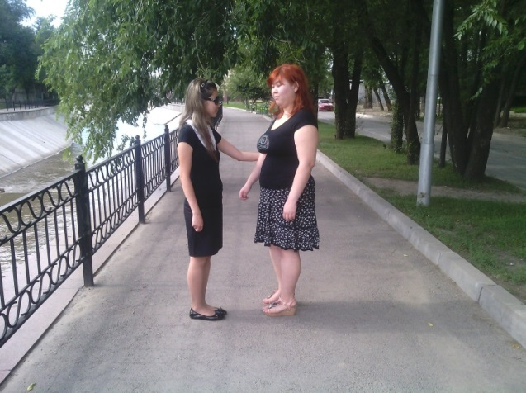
III. Разворот при передвижении в обратную сторону
3 способ: разворот лицом к лицу
Первый поворот
Сопровождающий и сопровождаемый совершают поворот на 90° друг к другу, становясь, таким образом, лицом к лицу.
Сопровождаемый: в этот момент может переложить трость в другую руку (в руку захвата).
Сопровождающий: повторно устанавливает контакт — прикасается к руке человека с нарушением зрения.
Сопровождаемый: устанавливает новый захват, разрывая предшествовавший.
1
2

Slide 13
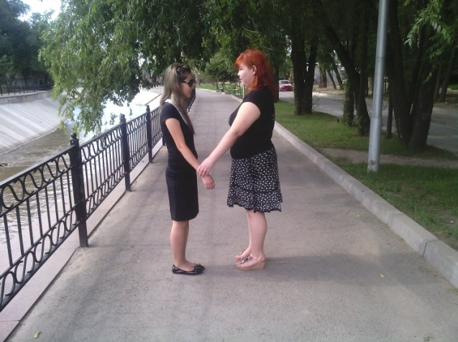
III. Разворот при передвижении в обратную сторону
3 способ: разворот лицом к лицу
Второй поворот
Сопровождающий и сопровождаемый одновременно совершают второй поворот на 90° в нужном направлении, встают в основное положение и продолжают движение.
3
4

Slide 14
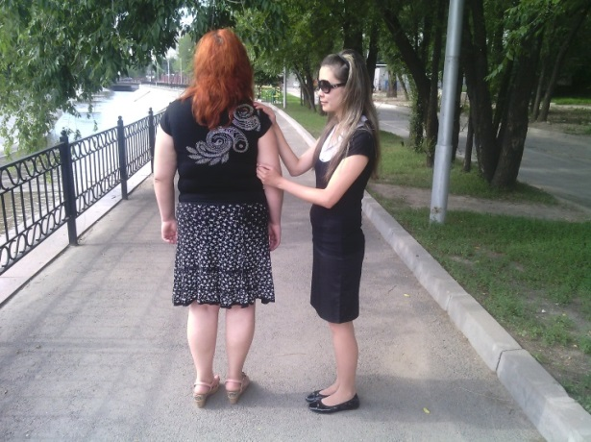
IV. Смена положения человека с нарушением зрения относительно сопровождающего
1 способ: «Скольжение по спине»
Сопровождаемый: если при передвижении используется трость, перекладывает ее в руку захвата и придерживает большим пальцем.

Slide 15
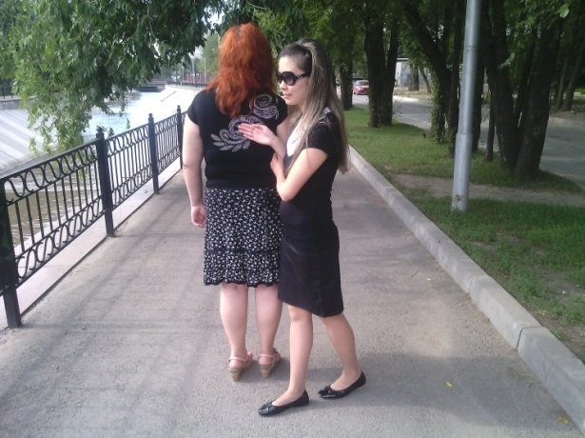
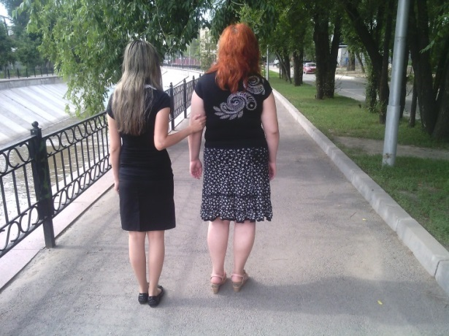
IV. Смена положения человека с нарушением зрения относительно сопровождающего
1 способ: «Скольжение по спине»
Далее, не разрывая захвата, касается костяшками пальцев свободной руки плеча сопровождающего и разрывает предшествовавший захват. Легким скользящим движением перемещает руку по спине сопровождающего к его противоположной руке и устанавливает новый захват.
Например, если сопровождаемый человек с нарушением зрения держал сопровождающего за левую руку, то теперь он будет держать его за правую.

Slide 16
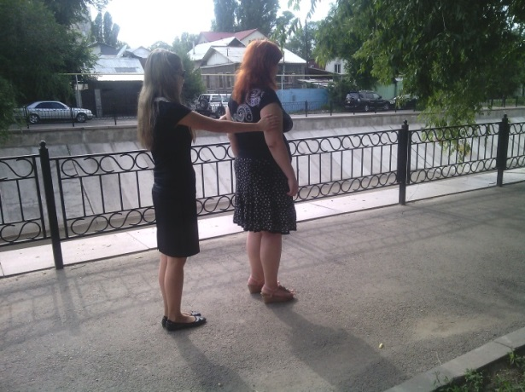
IV. Смена положения человека с нарушением зрения относительно сопровождающего
2 способ:
с дополнительной опорой
Сопровождающий: останавливается.
Сопровождаемый:
1) свободной (правой) рукой устанавливает второй захват за ту же руку сопровождающего (правую);
2) отпускает левую руку и осуществляет ею новый захват свободной левой руки сопровождающего (теперь сопровождаемый держится за сопровождающего обеими руками: правой — за правую, левой — за левую руку);
.

Slide 17
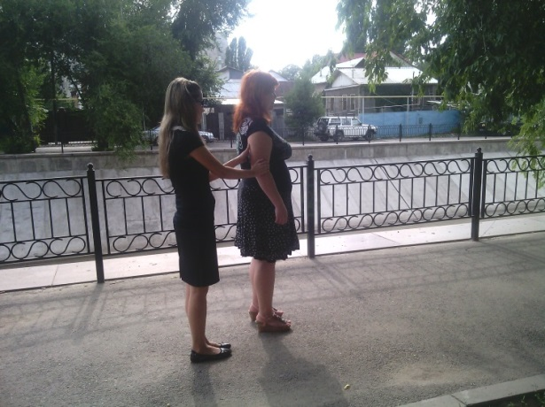
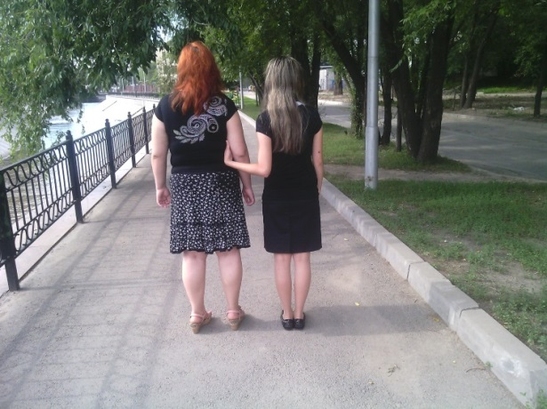
IV. Смена положения человека с нарушением зрения относительно сопровождающего
2 способ:
с дополнительной опорой
3) правой рукой делает второй захват на левой руке сопровождающего, после чего отпускает левую руку;
4) встает в основное положение слева от сопровождающего. После этого оба продолжают движение.
3 способ: перекрестный (используется только без трости)
Сопровождаемый: свободной рукой совершает захват на другой руке сопровождающего и только после этого разрывает предшествовавший захват.

Slide 18
V. Проход через двери
1. ПОДГОТОВКА
Сопровождающий: при приближении к двери замедляет скорость движения. Выполняется тот же прием, что и при переходе через узкое пространство (рука заводится за спину и т. д.). После этого сообщает сопровождаемому, с какой стороны находится дверь: «Держи дверь слева с моей стороны / справа с твоей стороны». Можно просто указать: «Слева / справа дверь». Положение двери привязывается к местонахождению ее петель, т.е. направлению ее открывания. Если имеется порог, необходимо предупредить об этом сопровождаемого.

Slide 19
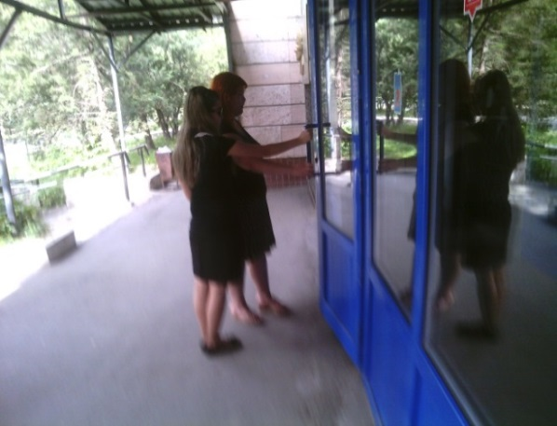
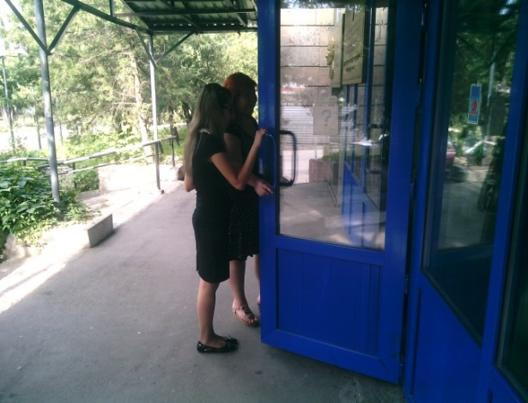
V. Проход через двери
2. ПРОХОД ЧЕРЕЗ ДВЕРЬ
Сопровождаемый: при нахождении со стороны двери перекладывает трость в руку, которой осуществлен захват (под большой палец). Если сопровождаемый находится не со стороны двери, то сначала необходимо изменить положение так, чтобы он оказался со стороны двери.
Сопровождающий: открывает дверь, держит руку на ручке двери.
Сопровождаемый: перемещая свободную руку вдоль руки сопровождающего, которой тот держит дверную ручку, самостоятельно берется за ручку.

Slide 20
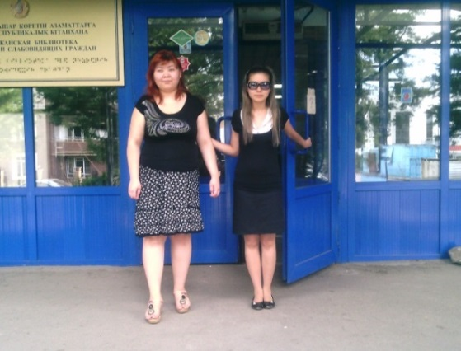
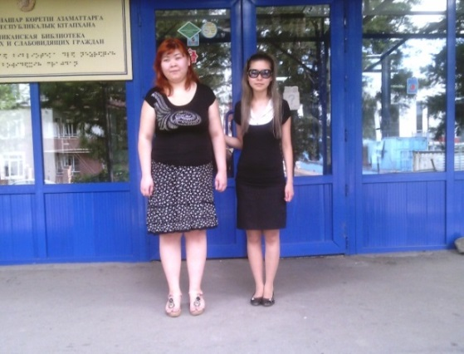
V. Проход через двери
Сопровождающий: проходит сквозь дверной проем и останавливается.
Сопровождаемый: проходит сквозь дверной проем и закрывает за собой дверь (если это необходимо). Если дверь снабжена доводчиком или открывается в обе стороны (например, в метро), сопровождаемый человек с нарушением зрения должен ее придержать.

Slide 21
VI. Спуск и подъем по лестнице
1. ПОДГОТОВКА
Сопровождающий:
1) приближается к лестнице по возможности под прямым углом и замедляется;
2) предупреждает, что впереди лестница, и обязательно сообщает ее направление: «Ступени вверх / ступени вниз»;
3) останавливается, выставив в сторону руку, за которую держится сопровождаемый. Это делается для того, чтобы предотвратить падение сопровождаемого, если тот не успеет отреагировать на сообщение сопровождающего о том, что впереди ступени, и не успеет остановиться.
Сопровождаемый: при нахождении не со стороны перил может изменить положение, чтобы оказаться с их стороны. Берется за перила (сопровождающий может показать, где перила, своей рукой).

Slide 22
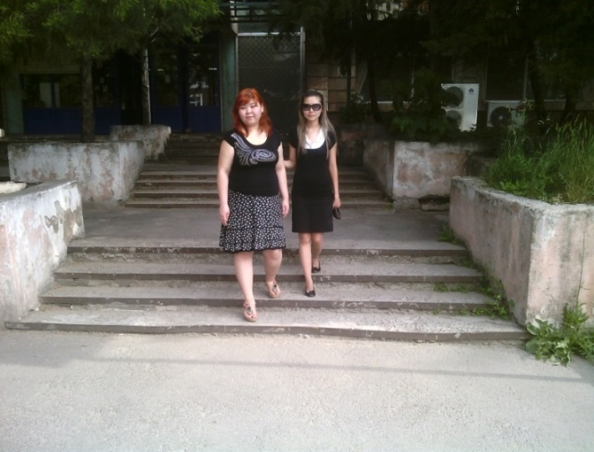
VI. Спуск и подъем по лестнице
2, НАЧАЛО ДВИЖЕНИЯ
Сопровождающий: начинает движение первым со средней скоростью (если идти слишком медленно, сложно сохранять равновесие во время передвижения).
Сопровождаемый: начинает движение сразу после того, как сопровождающий поднимется / спустится на одну ступеньку.

Slide 23
VI. Спуск и подъем по лестнице
3, ОКОНЧАНИЕ ДВИЖЕНИЯ
Сопровождающий:
По окончании спуска / подъема сразу останавливается и отводит руку в сторону, как и в начале движения по лестнице, чтобы сопровождаемый вовремя остановился. Одновременно с отведением руки сообщает о том, что лестница закончилась.
Сопровождаемый: останавливается по сигналу сопровождающего.
4. ВОЗВРАЩЕНИЕ В ИСХОДНУЮ ЮЗИЦИЮ (основное положение).

Slide 24
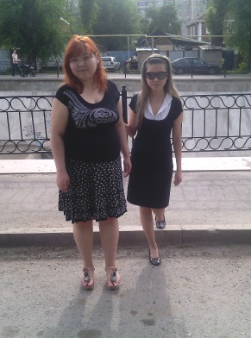
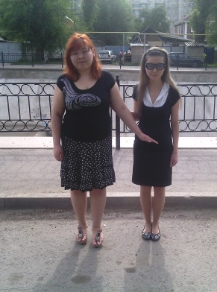
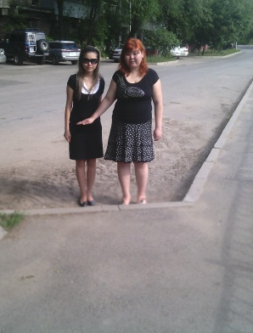
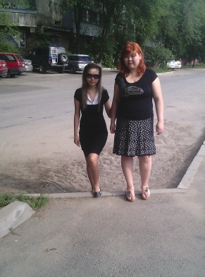
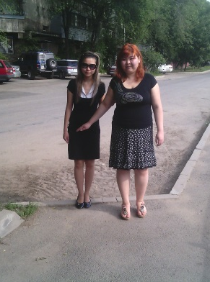
VII. Бордюры: спуск/ подъем
Сопровождающий: слегка замедляет скорость передвижения, отводит руку в сторону и одновременно с этим жестом сообщает: «Бордюр вверх / бордюр вниз». Ключевое слово, которое нельзя упускать (но про которое часто забывают) — это направление изменения уровня: «вверх» или «вниз».
Сопровождаемый: поднимает ногу вверх / вниз в зависимости от указания сопровождающего.

Slide 25
VIII. Передвижение двух людей с нарушением зрения
1 способ
Возможно независимое друг от друга передвижение — каждый передвигается самостоятельно с использованием тактильной трости. Но этот способ не подходит, если один из участников движения плохо ориентируется и передвигается в пространстве. Кроме того, при таком способе передвижения сложно поддерживать беседу.
2 способ
Передвижение с сопровождающим в соответствии со всеми описанными выше принципами — один человек с нарушением зрения является сопровождающим, а второй — сопровождаемым. Выбор сопровождающего может осуществляться по договоренности или по определенным критериям: наличию хороших навыков ориентирования, остаточного зрения, знания местности / маршрута.
При этом для обеспечения безопасности при передвижении возможны два варианта использования трости.
1. Оба участника движения синхронно и активно используют тактильные трости. При этом они должны скоординировать свои движения: идти в ногу, синхронно двигать тростями (перекрещивая или одновременно двигаясь)
2. Трость использует только человек, выполняющий функцию сопровождающего, но дуга, описываемая его тростью, позволяет обследовать пространство и перед собой самим, и перед сопровождаемым, т. е. она должна быть гораздо шире со стороны сопровождаемого. При сопровождении незрячего человека даже слабовидящий сопровождающий должен обязательно использовать трость, чтобы обеспечить сопровождаемому необходимый уровень безопасности.

Slide 26
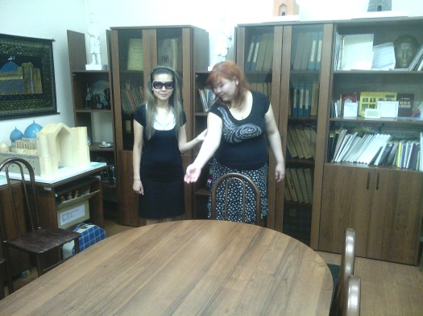
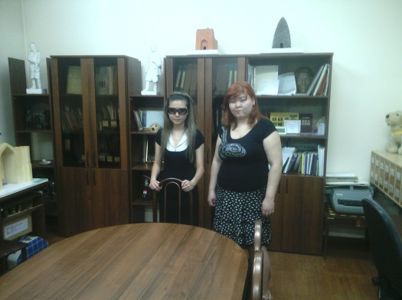
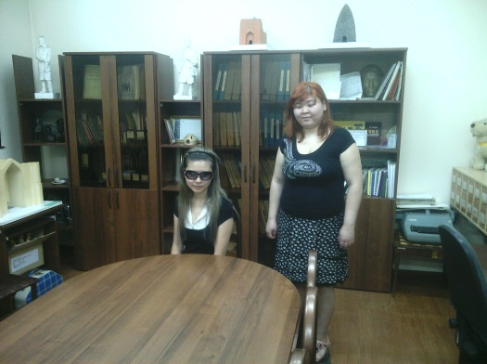
IX. Усаживание человека
Усаживание на стул со спинкой при приближении со стороны спинки
Сопровождающий: кладет свою руку на спинку стула. Сообщает сопровождаемому, что перед ним находится стул и где находится сиденье (слева, справа или за спинкой стула).
Сопровождаемый: прослеживает своей рукой по руке сопровождающего, кладет руку на спинку стула, разворачивается, прислоняется обеими ногами к сиденью стула и только после этого садится.

Slide 27
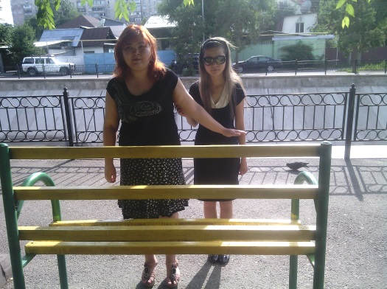
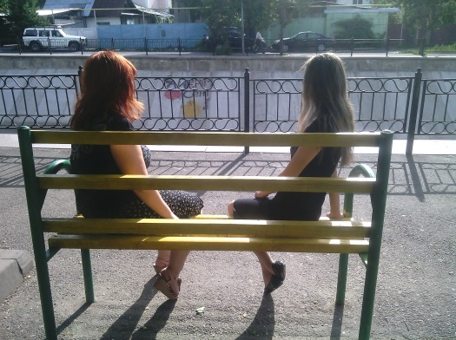
IX. Усаживание человека
Усаживание на лавку, табурет или на стул при приближении к нему не со стороны спинки
Сопровождающий: подводит человека с нарушением зрения к сидению под прямым углом так, чтобы колени сопровождаемого коснулись сиденья. Сообщает сопровождаемому о том, что тот может сесть.
Сопровождаемый: самостоятельно разворачивается, прислоняется обеими ногами к сиденью и только после этого садится.

Slide 28
X. Усаживание человека с глубоким нарушением зрения в зрительном зале
1. РАСПОЛОЖЕНИЕ
Сопровождающий: останавливается у требуемого ряда и поворачивается так, чтобы пройти боком между рядов.
Сопровождаемый: встает в одну линию с сопровождающим.
2. ОСУЩЕСТВЛЕНИЕ ДВИЖЕНИЯ МЕЖДУ РЯДАМИ
Сопровождающий: одновременно с сопровождаемым идет вдоль ряда лицом к зрителям. Если сам сопровождающий имеет нарушение зрения, то он следит рукой или тростью по спинкам кресел предыдущего ряда.
Сопровождаемый: двигается вслед за сопровождающим приставным шагом лицом к зрителям, старается держаться ближе к спинкам кресел предыдущего ряда.
3. УСАЖИВАНИЕ НА МЕСТА
Сопровождающий: останавливается в нужном месте, подводит сопровождаемого к его сиденью, опускает свою руку или руку сопровождаемого на спинку кресла.
Сопровождаемый: разворачивается, опускает сидение (при необходимости), находит его обеими ногами и только после этого садится.
Перед тем как сесть на любой стул, человеку с нарушением зрения следует проверить, нет ли на нем какого-либо предмета. Выполнение этого правила особенно важно в ситуациях, когда он находит место самостоятельно или сопровождающим является человек с нарушением зрения.
Notes:
Нет фото

Slide 29
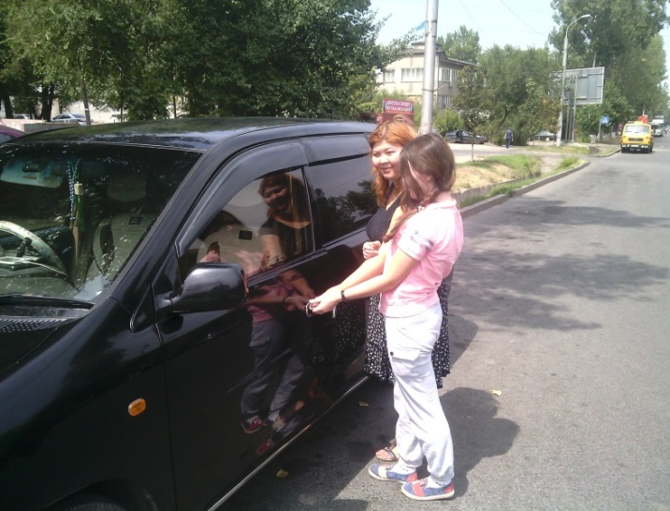
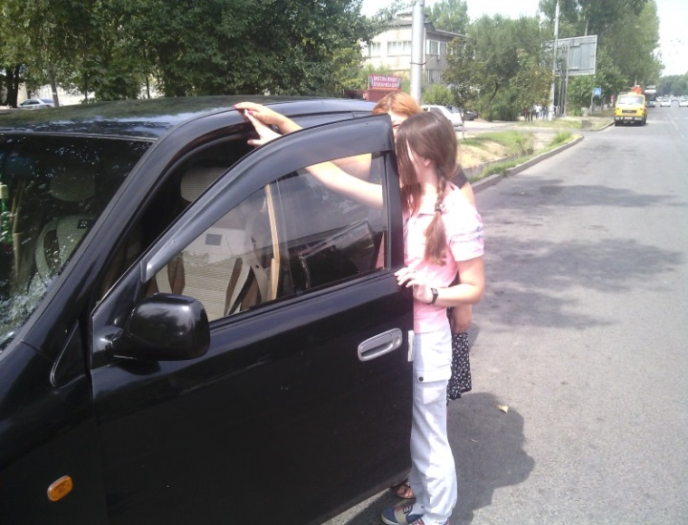
XI. Посадка в автомобиль
Сопровождающий: подводит человека с нарушением зрения к автомобилю, после чего или сам открывает дверцу, или кладет руку сопровождаемого на ручку двери автомобиля, чтобы тот сам ее открыл.
Сопровождаемый: может самостоятельно открыть дверь автомобиля.
Сопровождающий: кладет одну руку сопровождаемого на крышу автомобиля над проемом двери, а другую — на угол двери для того, чтобы предотвратить удар головой об дверь или крышу автомобиля.
Notes:
Нет фото

Slide 30
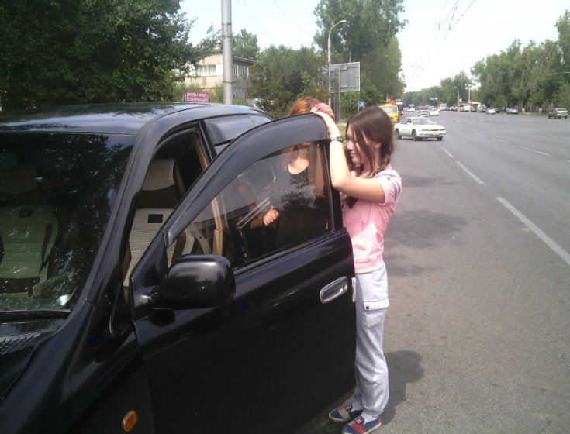
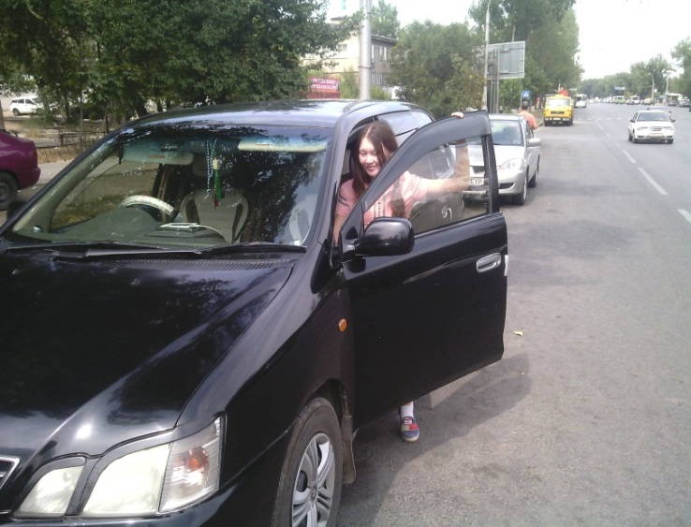
XI. Посадка в автомобиль
Сопровождаемый: может самостоятельно, без помощи сопровождающего проследить рукой от дверной ручки по краю двери до угла, а второй рукой найти крышу автомобиля. Одной рукой контролирует крышу, другой — угол двери. Садится в автомобиль и самостоятельно закрывает за собой дверь.

